Slide 1
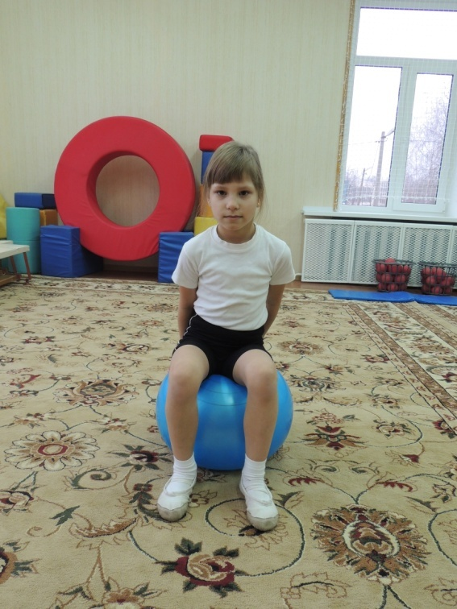
Правильная посадка на фитболе
Посадка считается правильной, если:
- угол между туловищем и бедром, бедром и голенью, голенью и стопой составляет 90 градусов;
- ноги на ширине плеч, ступни параллельно друг другу и прижаты к полу, колени направлены на носки.
- голова приподнята и её центральная линия совпадает с осью туловища;
- руки лежат на фитболе и фиксируют его ладонями сбоку или сзади;
- спина выпрямлена, плечи развернуты, живот втянут;

Slide 2
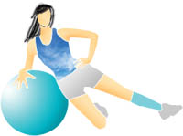
Контроль за нагрузкой
По внешним признакам :
По объективным признакам:
Наблюдаемые признаки и состояние ребенка | Степень выраженности утомления
 | Небольшая | Значительное
Окраска кожи | Небольшое покраснение | Значительное покраснение
Выражение лица | Спокойное | Напряженное
Потоотделение | незначительное | выраженное
Дыхание | Несколько учащенное | Резко учащенное, поверхностное
Движения | Бодрые, задания выполняются четко | Неуверенные, нечеткие, появляются дополнительные движения, возможно двигательное возбуждение или заторможенность
Самочувствие | Хорошее, жалоб нет | Жалобы на усталость, небольшая сутулость, снижение интереса к окружающему.
Внимание | Четкое, безошибочное выполнение заданий | Неточность в выполнении команд, ошибки при смене направления движения.
 | 3-4 года | 5-7 лет
Возвращение ЧСС после нагрузки | В течение 1-2 минут | 2-3 минуты
Средняя ЧСС не должна быть выше | 130-140 ударов в минуту | 140-150 ударов в минуту
Признак | Небольшая степень утомления | Значительное утомление
Пульс, уд. /мин. | 110-150 | 160-180

Slide 3
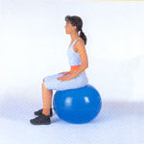
Технология использования фитболов
в работе с дошкольниками
Подготовительный период
1. Познакомить со всеми свойствами мяча, научить простейшим движениям (правильная посадка на мяч, медленные покачивания сидя на мяче не теряя контакта с ним).
2. Первое занятие можно проводить в индивидуальной форме.
3. Занятия с детьми четвертого года жизни проводить индивидуально или с родителями.
4. На первых занятиях можно использовать «физиорол»
5. Подобрать упражнения в соответствии с уровнем физической подготовленности и индивидуальных особенностей детей.
6. На физкультурных занятиях упражнения на мячах не должны превышать 30-40% общего времени (5-10 мин).
7. Для снятия электрического эффекта протирать мячи влажной тряпкой перед занятием.
8. Познакомить с правилами (не толкаться, не пинать мяч, не бросать его куда попало, не прыгать, внимательно слушать педагога).

Slide 4
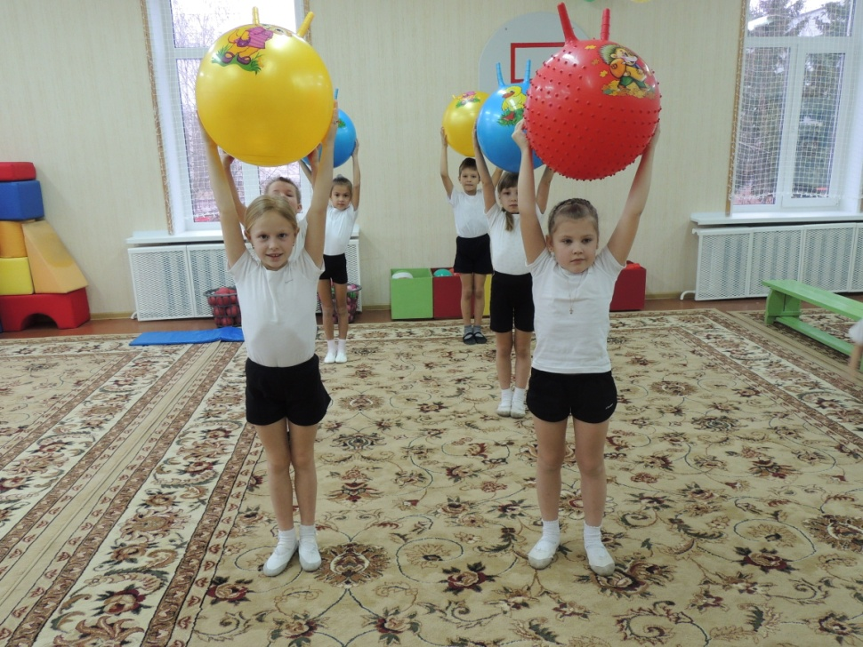
Занятия
Занятия проводятся 2-3 раза в неделю.
Продолжительность занятий для детей 3-5 лет от 15 до 20 минут, для детей 6-7 лет от 25 до 30 минут.
Каждое упражнение повторять сначала 3-4 раза, постепенно увеличивая
до 6-7 раз.
Упражнения выполнять последовательно, с чередованием нагрузки на разные группы мышц в разных исходных положениях.
Менять комплекс через каждые 3-4 недели.
Структура занятия
Разминка (5-6 минут).
Основная часть (10-12 минут).
Заключительная часть – упражнения
на расслабление (2-5 минут)

Slide 5
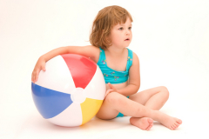
Младшая группа
Учить правильно сидеть на фитболах.
2. Учить покачиваться на мяче не теряя контакта с ним.
3. Учить простейшие двухчастные упражнения
(для рук, ног, туловища).
4. Учить выполнять упражнения в паре со взрослым.
Взрослому обеспечить эмоционально-познавательное общение.
5. Развивать способность поддерживать равновесие.
6. Формировать элементарные навыки самомассажа.
7. Формировать представление о схеме собственного
тела.
В комплексе может быть 6-10 игровых упражнений
(7-10 минут)

Slide 6
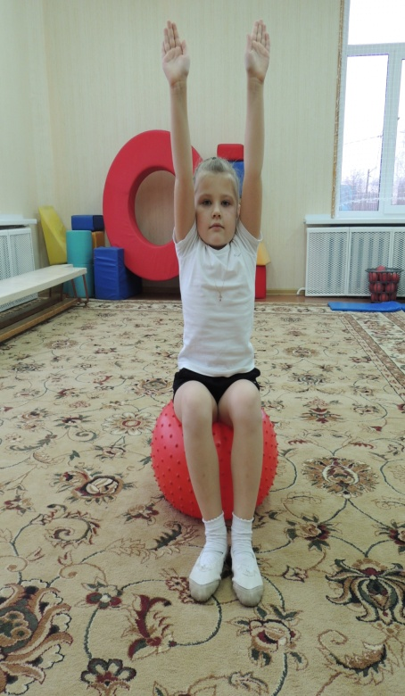
Средняя группа (4-5 лет)
1. Продолжать учить выполнять упражнения на мячах, добиваясь активности, естественности и непринужденности движений.
5. Учить выполнять совместные упражнения с другими детьми (прокатывание мяча, прыжки на «хопах» в парах, на встречу).
6. Продолжать формировать навыки самомассажа и представления о собственном теле.
2. Учить выполнять трех, четырехчастные упражнения.
3. Учить оценивать движения других, замечать ошибки.
7. Побуждать к самостоятельному выполнению знакомых упражнений.
4. Развивать познавательно-творческую активность.
8. Прыжки на мячах в разных направлениях.
Количество упражнений в комплексе до 10 , каждое может повторяться
4-5 раз. Длительность до 10 минут.
Общее количество прыжков может быть до 100-120 прыжков.
В серии по 15-30 прыжков. Прыжки давать сериями.

Slide 7
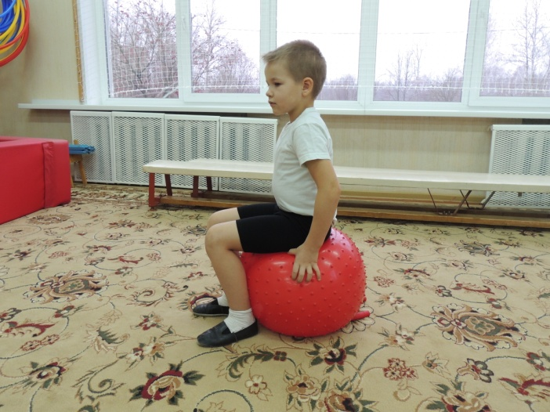
Старшая группа (5-6 лет)
1. Добиваться осознанного, активного выполнения трех, четырехчастных упражнений, упражнять в умеренном, быстром и медленном темпе.
4. Формировать навыки различных перестроений при передвижении на мячах с ручками «Хопах».
5. Расширять представления о физических возможностях своего тела и вызывать желание его совершенствовать.
2. Учить анализировать качество своих движений и движений других детей.
3. Формировать умение выполнять упражнения на мячах в сочетании с другими тренажерами или другими мячами.
6. Можно проводить соревнования, эстафеты.
Длительность комплекса 10-15 минут, включая до 10 упражнений. Повторяемость 6-8 раз.

Slide 8
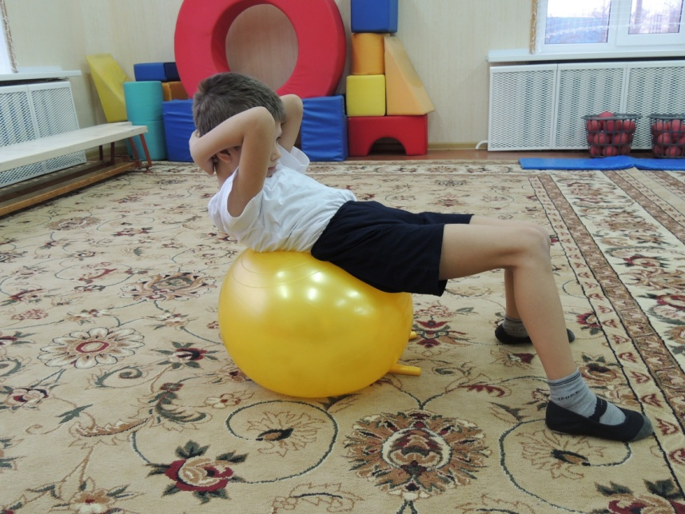
Подготовительная группа (6-7 лет)
1. Добиваться точного выразительного энергичного выполнения упражнений.
5. Парные упражнения на мячах: передача, прокатывание, балансировка на мяче, перестроения, хлопковые движения, танцевальные движения и комплексы.
2. Побуждать к самостоятельным играм с мячами.
3. Развивать инициативу, познавательную активность.
4. Развивать ловкость, гибкость и мелкую моторику.
Продолжительность комплекса 15-20 минут, 12-15 упражнений. Повторяемость 6-8 раз.
Это подходит детям, если они занимаются с младшей группы.

Slide 9
Заключение
Упражнения на мячах доступны всем, не зависимо от возраста и состояния здоровья, даже людям, имеющим заболевания суставов ног, страдающим избыточным весом и др.
При занятиях фитбол-гимнастикой, сердечно-сосудистая система работает в щадящем режиме, ударная нагрузка на суставы ног гораздо меньше, чем при других аэробных тренировках.
Мяч создает хорошую амортизацию и поэтому во время выполнения динамических упражнений на нем осевая нагрузка на позвоночник менее интенсивна, чем при ходьбе.
Дети, занимающиеся фитбол-гитмнастикой, меньше болеют, у них улучшается осанка, внимание, настроение, появляется чувство радости, удовольствия. На положительном эмоциональном фоне быстрее и эффективнее проходит процесс обучения двигательным умениям и навыкам.

